Slide 1

崔保全 20210903

Slide 2
研究内容
Java单元测试用例自动生成
Android测试与分析
Java程序分析与软件测试

Slide 3
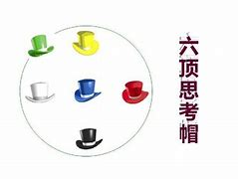
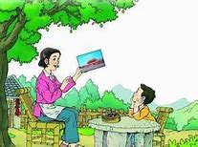
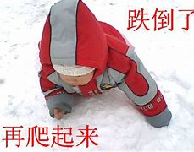

自我感悟
多看
多想
多记
多试

Slide 4

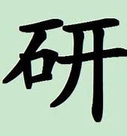




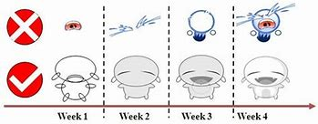

勉励
早
找
跑

Slide 5



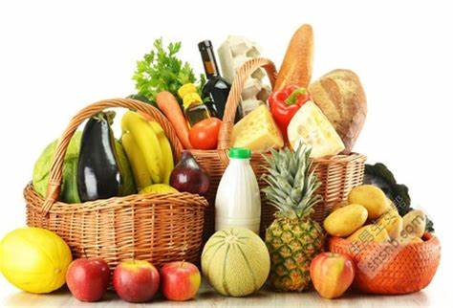
身体好
心情好
好
发量不减成绩好
吃得好

